Slide 1

Bolsa de Valores Quito
Forecast Univariante con ARIMA
Sebastián Jácome
Diciembre 2025

Slide 2

¿Qué es una Serie Temporal?
Una serie temporal es una secuencia de datos observados y recopilados en intervalos de tiempo sucesivos y equidistantes. Esta metodología es fundamental en diversas disciplinas como la economía, meteorología, ingeniería y medicina, permitiendo el análisis de patrones y la predicción de eventos futuros.

Slide 3

Definiciones Clave en Series Temporales
Para comprender a fondo el análisis de series temporales, es crucial familiarizarse con conceptos fundamentales que nos permitirán modelar y pronosticar con mayor precisión.
Observación Continua
Intervalos Constantes
Dependencia Temporal
Recopilación sistemática de datos a lo largo del tiempo.
Mediciones realizadas en periodos fijos y regulares.
Los valores presentes están influenciados por los valores pasados.

Slide 4

Ruido Blanco: La Base de la Aleatoriedad
Sin Patrón Definido
Es una serie temporal donde los datos no exhiben ninguna estructura o patrón predecible.
Media Constante
El promedio de los datos permanece estable a lo largo del tiempo, sin fluctuaciones significativas.
Varianza Uniforme
La dispersión de los datos alrededor de la media se mantiene constante, indicando homogeneidad.
Sin Autocorrelaciones
No hay relación lineal entre los valores de la serie en diferentes puntos del tiempo, lo que significa que cada observación es independiente.

Slide 5



Caminata Aleatoria: Persistencia en el Tiempo
Una caminata aleatoria es una serie temporal donde los valores persisten en el tiempo, y las diferencias entre períodos se asemejan a un ruido blanco.
$$\sim RB(μ,σ^{2})$$
La Mejor Predicción
$$Y_{t}=Y_{t−1}+ε_{t}$$
En una caminata aleatoria, la mejor estimación para el valor futuro de una variable es su valor actual. Esto implica que los precios de hoy son el mejor predictor de los precios de mañana.

Slide 6
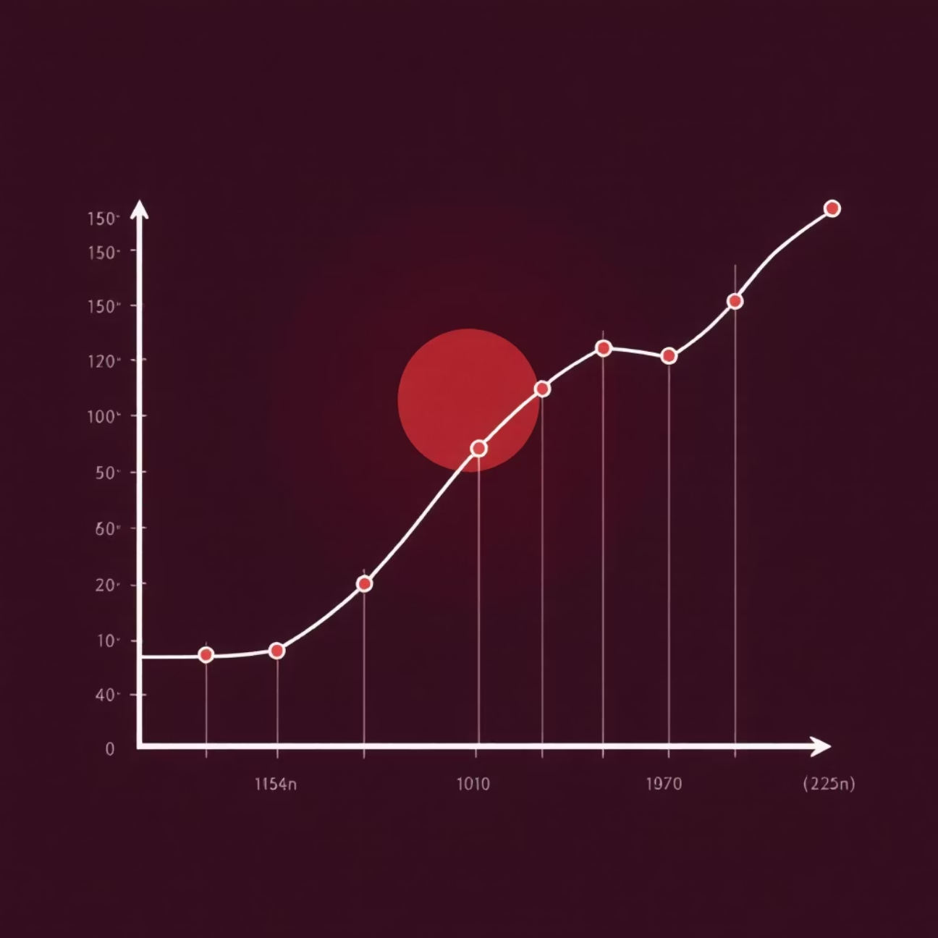
Estacionariedad Débil: Estabilidad Necesaria
Una serie temporal se considera débilmente estacionaria si sus propiedades estadísticas, como la media y la varianza, permanecen constantes a lo largo del tiempo. Además, la covarianza entre dos puntos de la serie solo depende del tiempo que los separa, no de su posición en el tiempo. Esta condición es fundamental para la aplicación de muchos modelos econométricos.
Media Constante: El promedio de la serie no cambia con el tiempo.
Varianza Constante: La variabilidad de la serie no fluctúa sistemáticamente.
No Tendencia ni Estacionalidad: Ausencia de patrones predecibles a largo plazo o ciclos repetitivos.

Slide 7



Estacionariedad Estricta: Un Ideal Teórico
La estacionariedad estricta es una condición más rigurosa que la débil. Implica que la distribución de probabilidad conjunta de cualquier conjunto de observaciones de la serie no cambia con el desplazamiento en el tiempo. Es decir, todas las propiedades estadísticas, no solo la media y la varianza, son invariantes en el tiempo.
Distribución Invariante: La forma de la distribución de probabilidad es idéntica en cualquier punto del tiempo.
Propiedades Consistentes: Todos los momentos de la distribución (media, varianza, asimetría, curtosis) son constantes.
Difícil de Encontrar: En la práctica, las series temporales rara vez cumplen esta condición de manera perfecta, siendo la estacionariedad débil un objetivo más realista para el modelado.
$$\left(x_{t},x_{t+k}\right)\sim Dist(μ,σ^{2})$$
$$\left(x_{t+τ},x_{t+k+τ}\right)\sim Dist(μ,σ^{2})$$

Slide 8
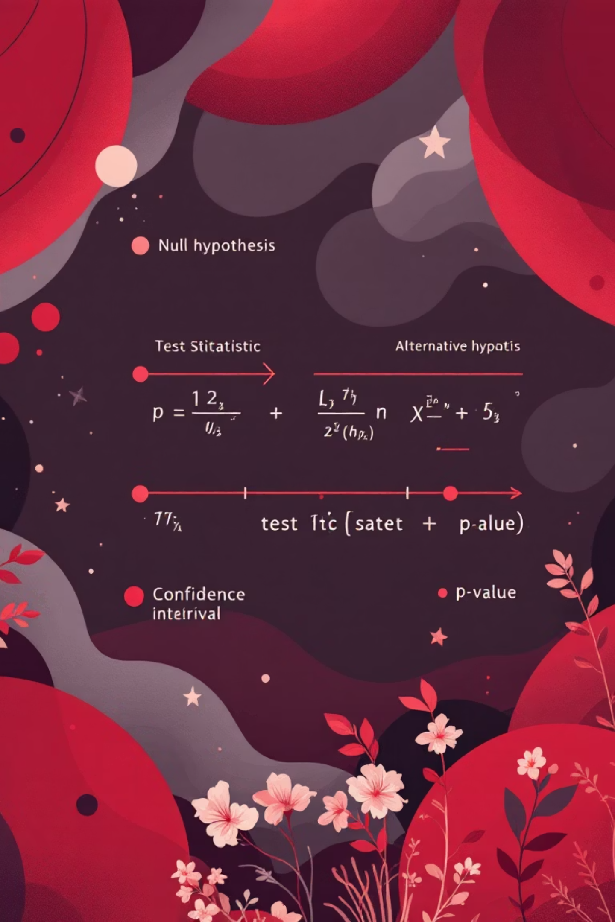
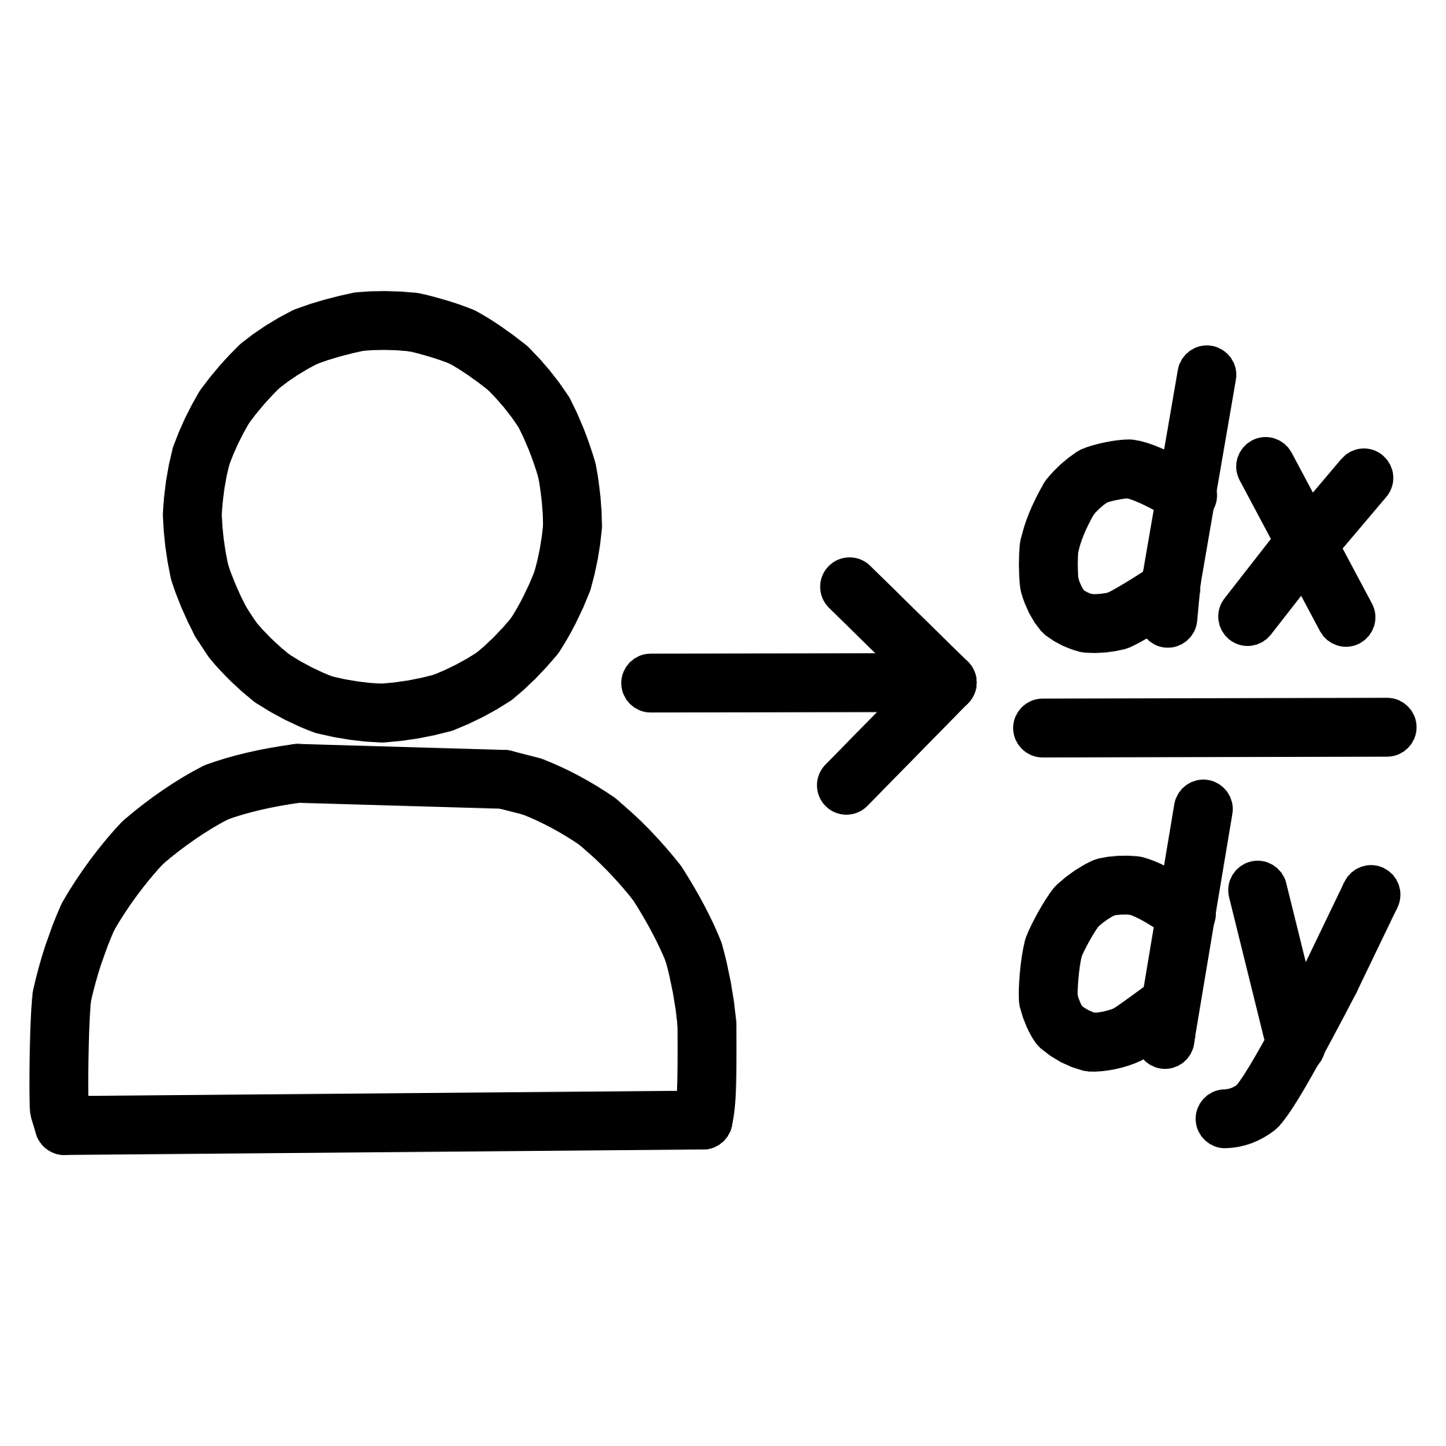


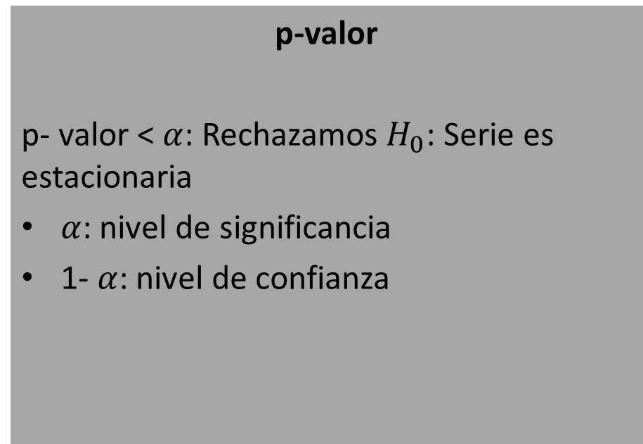
Prueba de Dickey-Fuller: Detectando la Estacionariedad
p-valor
p- valor < $α$: Rechazamos $H_{0}$: Serie es estacionaria
$α$: nivel de significancia
1- $α$: nivel de confianza
Hipótesis Nula (Ho)
Hipótesis Alternativa (Ha)
La serie temporal es no estacionaria, lo que indica la presencia de una raíz unitaria y la necesidad de diferenciarla.
La serie temporal es estacionaria, lo que sugiere que sus propiedades estadísticas son constantes en el tiempo.
Inferencia Estadística
Utilizamos estas pruebas para hacer inferencia sobre la población a partir de una muestra, lo que es crucial en la toma de decisiones financieras.

Slide 9

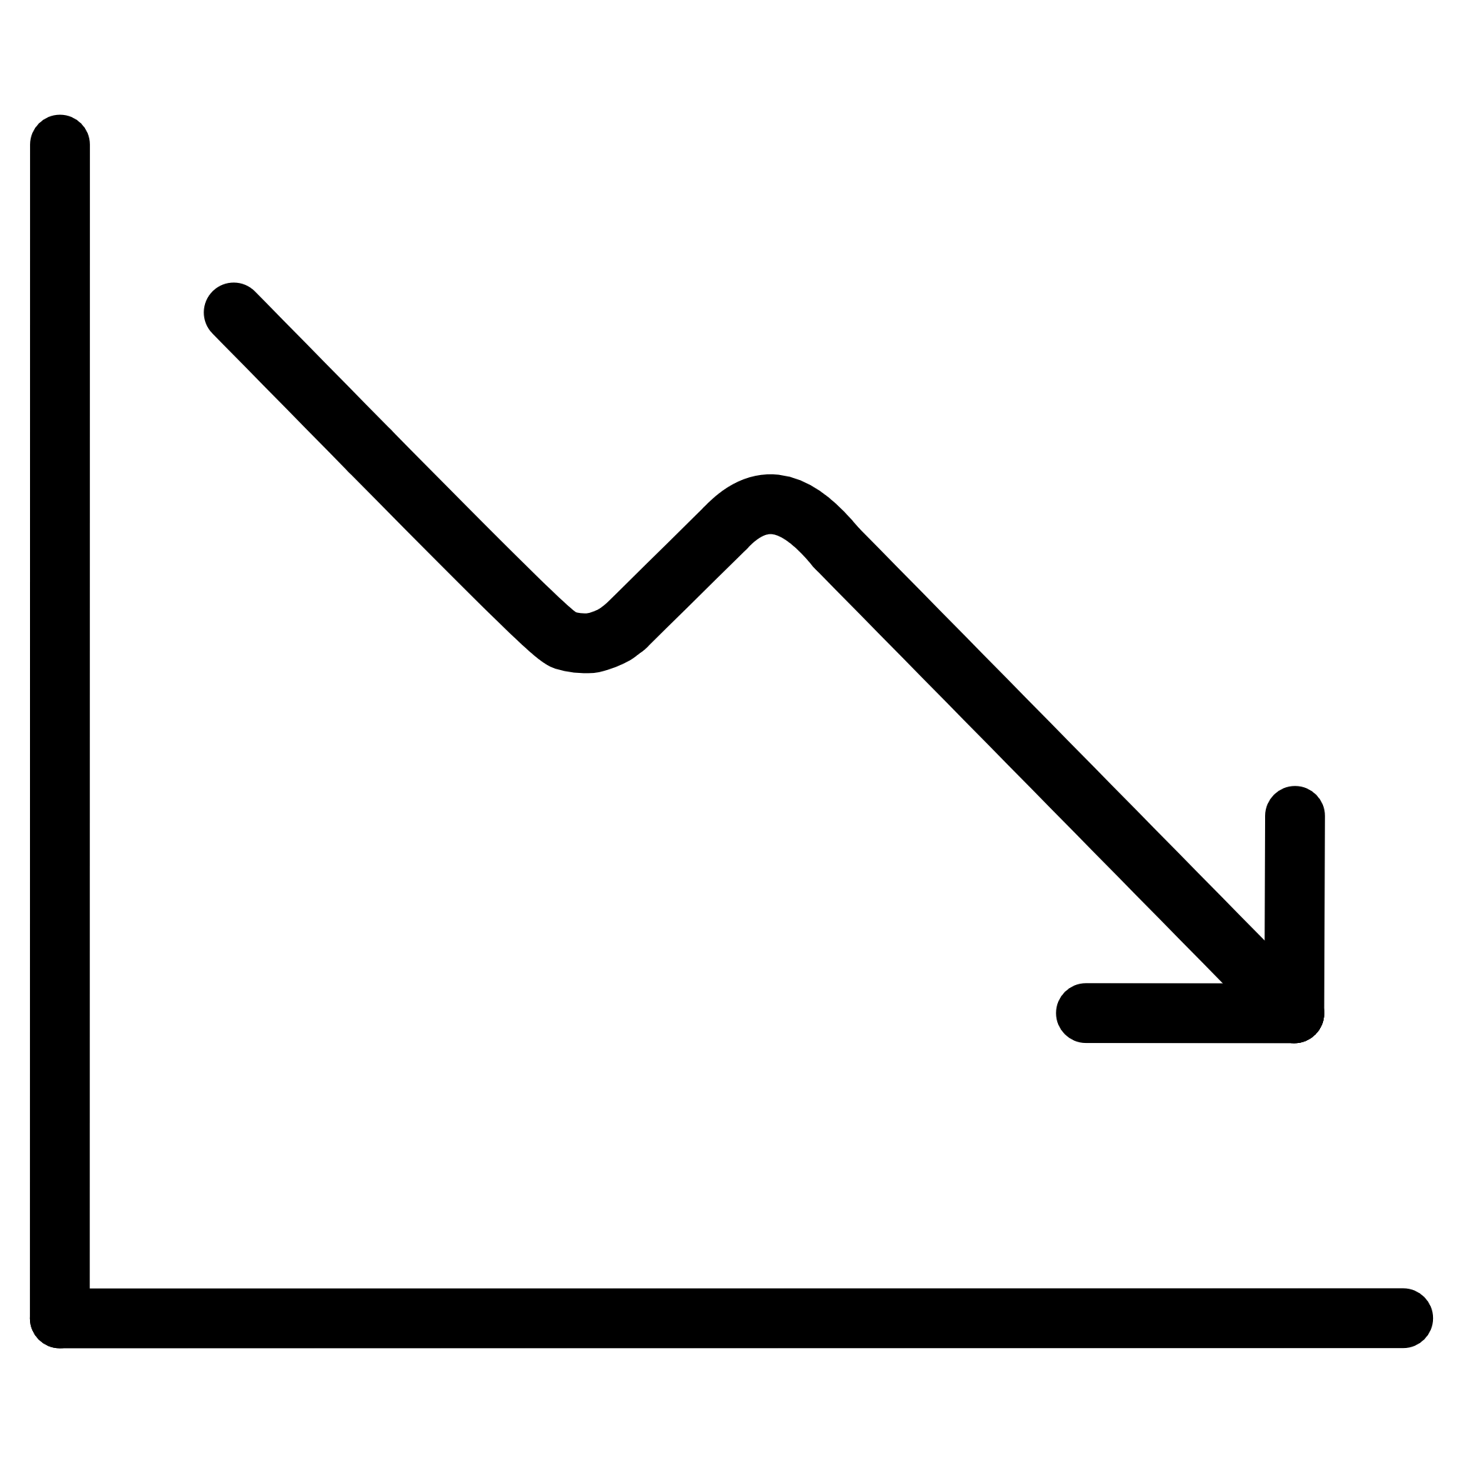


Estacionalidad: Patrones Periódicos
La estacionalidad se refiere a patrones predecibles y repetitivos que ocurren en una serie temporal en intervalos regulares y fijos. Comprender la estacionalidad es clave para desglosar y analizar los componentes de una serie.
Tendencia
Patrón Estacional
Movimiento a largo plazo que muestra la dirección general de la serie, ya sea ascendente o descendente.
Variaciones que se repiten en periodos fijos y conocidos, como las ventas de árboles de navidad en diciembre.
Residual
El componente aleatorio e impredecible de la serie, que queda después de eliminar la tendencia y la estacionalidad.

Slide 10
MODELOS ECONOMÉTRICOS
Modelos econométricos
Modelos univariantes
Modelos Multivariantes
AR
MA
ARIMA
SARIMA
HOLT-WINTERS
VAR
VARMA
Análisis exploratorio de los datos
Dividir la serie de tiempo
Prueba de estacionariedad
Trasformar la serie (de ser necesario)
Construir el modelo
Diagnosis del modelo
Realizar pronósticos con el modelo
Transformación inversa del pronóstico
Realizar la evaluación del pronóstico

Slide 11
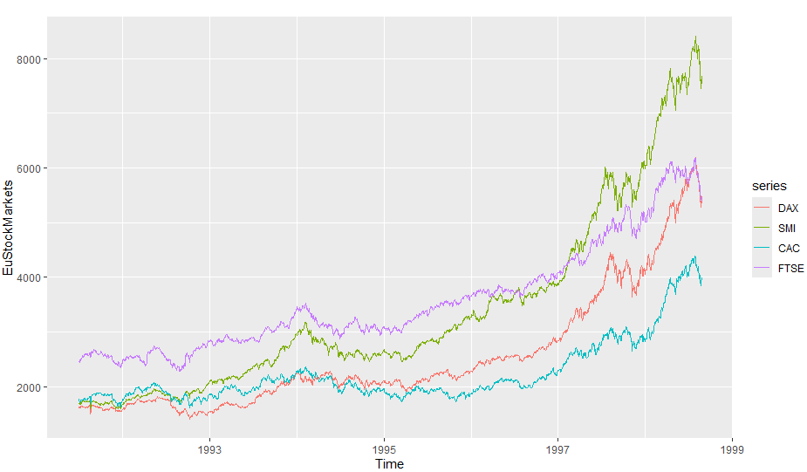
MODELOS MULTIVARIANTES
Limitaciones de modelos univariantes
Relación de las variables con variables exógenas
“El mundo no es sencillo, si lo fuera, sería univariante”

Slide 12
Se tienen en cuenta la interrelación entre un conjunto de varias variables
Es multiecuacional, es decir, existe una ecuación para cada variable
No confundir con modelos univariantes con variables exógenas (ARIMAX)
MODELOS MULTIVARIANTES

Slide 13
ESTRUCTURA DE LAS SERIES TEMPORALES MULTIVARIANTES
Univariantes
Un vector columna
Las predicciones se basan en su propio pasado
Con variables exógenas
Usualmente 1 o varios factores externos influyen en la variable predicha
Es unidireccional. Ej. Ventas influenciadas por el clima, pero el clima no se ve influenciado por las ventas
Multivariantes
Existe relación bidireccional entre las variables
Ej. Inflación & PIB
ARIMA, SARIMA, HOLT-WINTERS
ARIMAX
VAR

Slide 14

MODELO VAR
Las variables se van a influir las unas a las otras.
La influencia es bidireccional
Variables numéricas
Datos numéricos continuos
Cada variable es una función lineal de los retardos pasados de sí mismos y de otras variables
$$Y_{1,t}=C_{1}+α_{11}Y_{1,t−1}+α_{12}Y_{2,t−1}+α_{13}Y_{3,t−1}+ε_{1,t}$$
$$Y_{2,t}=C_{2}+α_{21}Y_{1,t−1}+α_{22}Y_{2,t−1}+α_{23}Y_{3,t−1}+ε_{2,t}$$
$$Y_{3,t}=C_{3}+α_{31}Y_{1,t−1}+α_{32}Y_{2,t−1}+α_{33}Y_{3,t−1}+ε_{3,t}$$
Donde:
$C_{1}$, $C_{2}$, $C_{3}$ son constantes
$ε_{1,t}$, $ε_{2,t}$, $ε_{3,t}$ términos de error (Ruido Blanco)
$α$ Coeficiente que captura la influencia del retardo l a la primera variable y1 sobre ella misma, y los retrasos l de las otras variables (y2, y3) en la variable Y1 en el tiempo.
¿Cómo se vería un VAR de orden 2?

Slide 15
ORDEN DEL MODELO
AIC: Akaike Information Criterion
BIC: Schwarz Criterion
HQ: Hanna Quinn Information Criterion
FPE: Final Prediction Error
El valor más bajo del criterio de información será el mejor modelo

Slide 16
Para verificar si existe interrelación en cualquier combinación de las variables
Requiere que los datos sean estacionarios
TEST DE CAUSALIDAD DE GRANGER
Para elegir el número óptimo de variables a utilizar en el modelo
Causalidad no es Causalidad de Granger
“Correlación temporal”
Causalidad de Granger (Premio Nobel de Economía)

Slide 17
PRONÓSTICO DE UN MODELO VAR
La serie va a estar diferenciada
Mientras más complejo sean los modelos serán más inseguros
Invertir la diferenciación
No pronosticar demasiado lejos

Slide 18
RESUMEN PRUEBA DE HIPÓTESIS EN R
Test | Hipótesis Nula | Si el p-valor < 0.05
Dickey-Fuller | H0= Las variables no son estacionarias | Las variables son estacionaras
Causalidad de Granger | H0= La variable x1 no causa en el sentido de Granger a x2 | La variable x1 causa en el sentido de Granger a la variable x2
Portmanteau | H0= No hay autocorrelación en los residuos | Los residuos del modelo no son Ruido Blanco

Slide 19
BIBLIOGRAFÍA
Chatfield, C. (2003). The Analysis of Time Series: An Introduction. Chapman and Hall/CRC.
Brockwell, P. J., & Davis, R. A. (2016). Introduction to Time Series and Forecasting. Springer.
Hamilton, J. D. (1994). Time Series Analysis. Princeton University Press.
Shumway, R. H., & Stoffer, D. S. (2017). Time Series Analysis and Its Applications: With R Examples. Springer.
Wei, W. W. (2006). Time Series Analysis: Univariate and Multivariate Methods. Pearson Education.

Slide 20

Modelos Econométricos para Series Temporales
Los modelos econométricos son herramientas esenciales para analizar y predecir el comportamiento de las series temporales en el ámbito financiero y económico. Permiten identificar relaciones, pronosticar valores futuros y evaluar el impacto de diversas variables.
Regresión Lineal
Modelos ARIMA
Análisis de la relación entre una variable dependiente y una o más variables independientes.
Herramientas poderosas para series temporales univariantes que combinan componentes autorregresivos, integrados y de medias móviles.
Modelos GARCH
Modelos VAR
Especializados en la modelación de la volatilidad en series financieras, capturando la varianza condicional heterocedástica.
Permiten analizar la interdependencia entre múltiples series temporales, como el comportamiento de diferentes mercados financieros.

